Slide 1
Bomb实验相关内容
柴云鹏
ypchai@ruc.edu.cn

Slide 2
实验内容和要求
拆弹！
可执行文件bomb包括6道密码，必须全都解开；输错密码会导致炸弹爆炸；
此外还包含一个隐藏关！
注意：在线系统随机生成密码，每个人的都不相同；
方法：反汇编、GDB调试（Linux环境）；
实验报告：详细求解密码的过程

Slide 3
内容讲解
Linux服务器登录和基本操作
gcc, make file使用方法
gdb使用方法
Bomb实验步骤

Slide 4
Linux服务器登录和基本操作
登录工具：putty.exe
协议：ssh协议（端口22）
ics.ayaya.in / ics.men.ci
用户名和密码未改变
本机与服务器文件互传：psftp.exe
open ics.ayaya.in
lcd XXX (改变本机目录）
get xxx (从服务器下载文件)
put xxx (从本机上传文件)

Slide 5
Linux服务器登录和基本操作
Linux常用命令
ls; ll; pwd;cd; mkdir; chmod
cp; mv; rm –fr ./XXX
vi; vim
df; top; free
tar (z)xvf …; tar zcvf …; gzip …; unzip …
find; grep
ifconfig; ping

Slide 6
内容讲解
Linux服务器登录和基本操作
gcc, make file使用方法
gdb使用方法
Bomb实验步骤

Slide 7
gcc, make file使用方法
gcc (–O1) –o p p1.c p2.c
C预处理器，扩展源代码（#include, #define）
编译器，生成汇编代码p1.s，p2.s
汇编器，生成目标代码p1.o，p2.o
链接器，生成可执行代码文件p
优化级别1~3，越高优化度越高

Slide 8
gcc, make file使用方法
gcc (–O1) -S code.c
-S: 产生汇编文件code.s，不做进一步的工作
gcc (–O1) –c code.c
-c：编译并汇编，产生目标代码文件code.o
gcc –Wall hw.c
给出warning
gcc –g hw.c
支持debug

Slide 9
gcc, make file使用方法
反汇编器（disassembler）
根据目标代码（二进制）内容，生成汇编代码
objdump –d code.o
objdump –s –d bomb (打印所有段，包括常量等)
0000000000400595 <sumstore>:
400595: 53 push %rbx
400596: 48 89 d3 mov %rdx,%rbx
400599: e8 f2 ff ff ff callq 400590 <plus>
40059e: 48 89 03 mov %rax,(%rbx)
4005a1: 5b pop %rbx
4005a2: c3 retq

Slide 10
Makefile
集成编译链接的工具（类似批处理）
Make即可进行所有工作
文件Makefile或makefile内容：
hw: hw.o helper.o
gcc –o hw hw.o helper.o –lm（链接库m）
hw.o: hw.c
gcc –O –Wall –c hw.c
helper.o: helper.c
gcc –O –Wall –c helper.c
clean:
rm –f hw.o helper.o hw

Slide 11
更标准的Makefile写法
# specify all source files here
SRCS = hw.c helper.c
# specify target here (name of executable)
TARG = hw
# specify compiler, compiler flags, and needed libs
CC = gcc
OPTS = -Wall –O
LIBS = -lm
#this translates .c files in src list to .o’s
OBJS = $(SRCS:.c=.o)
# all is not really needed, but is used to generate the target
All: $(TARG)
# this generates the target executable
$(TARG): $(OBJS)
$(CC) –o $(TARG) $(OBJS) $(LIBS)
# this is a generic rule for .o files
%.o: %.c
$(CC) $(OPTS) –c $< -o $@
# and finally, a clean line
clean:
rm –f $(OBJS) $(TARG)
Notes:
$<表示所有的依赖目标集，即所有的.c文件
$@表示所有的目标集，即所有的.o文件

Slide 12
内容讲解
Linux服务器登录和基本操作
gcc, make file使用方法
gdb使用方法
Bomb实验步骤

Slide 13
gdb使用方法
GDB是什么？
GDB是一个由GNU开源组织发布的、UNIX/LINUX操作系统下的、基于命令行的、功能强大的程序调试工具。 对于一名Linux下工作的c/c++程序员，gdb是必不可少的工具。

Slide 14
gdb使用方法
一般来说，GDB主要帮忙你完成下面四个方面的功能：
1、启动你的程序，可以按照你的自定义的要求随心所欲的运行程序。
2、可让被调试的程序在你所指定的调置的断点处停住。（断点可以是条件表达式）
3、当程序被停住时，可以检查此时你的程序中所发生的事。
4、动态的改变你程序的执行环境。

Slide 15
gdb使用方法
显示当前源码：list [linenum] | l
搜索字符串：search str
设置断点：break linenum|func 设置在某个程序某个函数的断点：break program:func | b
查看断点：info break | Info b
删除断点：delete break | d 断点号
运行调试|重启调试：run | r
输出变量/表达式信息：print [变量/表达式] | p
单步调试：next | n
跟入函数调试：step | s
执行到下一断点：continue | c
退出调试：quit | q

Slide 16
gdb使用方法
Buggy.c
#include <stdio.h>
Struct Data {
int x;
};
Int main (int argc, char *argv[]) {
struct Data *p = NULL;
printf(“%d\n”, p->x);
}
>gdb buggy
(gdb)run
-> segmentation fault
(gdb) print p
1= (Data *) 0x0
(gdb) break main

Slide 17
gdb使用方法
set args 可指定运行时参数
set args 10 20 30 40 50
show args 命令可以查看设置好的运行参数。

Slide 18
gdb调试汇编程序
显示寄存器的值
(gdb) print $rbp
要执行到下一行
(gdb) nexti
进入函数调用（汇编指令是 call）
(gdb) stepi
直接运行到这个函数结束
(gdb) finish
任意汇编指令上添加断点
(gdb) break *0x400486

Slide 19
Gdb查看内存
x /nfu
x 是 examine 的缩写
n表示要显示的内存单元的个数
f表示显示方式, 可取如下值
x 按十六进制格式显示变量。
d 按十进制格式显示变量。
u 按十进制格式显示无符号整型。
o 按八进制格式显示变量。
t 按二进制格式显示变量。
a 按十六进制格式显示变量。
i 指令地址格式
c 按字符格式显示变量。
f 按浮点数格式显示变量。
u表示一个地址单元的长度
b表示单字节，
h表示双字节，
w表示四字节，
g表示八字节
举例
x/3uh buf
表示从内存地址buf读取内容，
h表示以双字节为一个单位，
3表示三个单位，
u表示按十六进制显示

Slide 20
GDB调试正在运行进程
ps获得进程号（pid）
gdb attach pid

Slide 21
内容讲解
Linux服务器登录和基本操作
gcc, make file使用方法
gdb使用方法
Bomb实验步骤

Slide 22
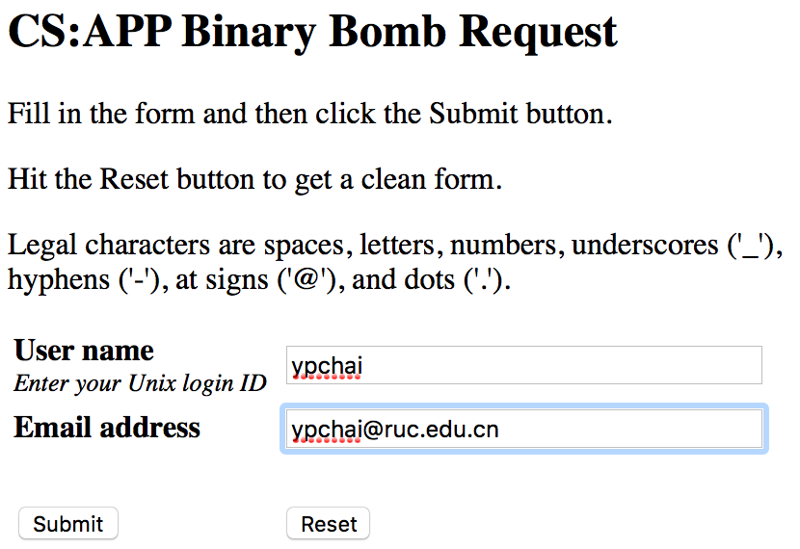
Bomb实验步骤
1. 下载自己的bomb
http://192.144.238.229/15213
用户名为学号，并填写自己的email
会下载一个随机生成的bomb压缩包

Slide 23
Bomb实验步骤
2.用putty登录Linux服务器
服务器IP：192.144.238.229
用户名和密码同 datalab 实验
在自己的目录中，例如/home/2014100100/
用psftp.exe上传自己的bombN.tar
tar xvf ./bombN.tar（解压缩）

Slide 24
Bomb实验步骤
3. 反汇编
cd ./bombN; ls（可以看到三个文件：bomb是二进制可执行文件；bomb.c是C文件，供参考；README是说明文档）
vim ./README可以查看（:q!不保存退出，请仔细阅读README）
反汇编：objdump –d ./bomb > asm（汇编代码保存到asm文件中，同样用vi或vim可以查看）
在vi中，输入‘/’可以搜索关键词；输入‘:行号’可以调到指定行
可以用psftp.exe传回本地看更方便

Slide 25
Bomb实验步骤
4. 尝试解密码
./bomb可以运行炸弹，输入密码，匹配则进入下一关（不要轻易尝试，每次爆炸自动扣0.5分，最多扣20分）
可以把前几关破解的密码放到当前目录一个文件中，例如input。则./bomb ./input可以把文件中前几行依次输入
注意：Ctrl+C终止程序，不要相信提示信息，再等一会儿会退出

Slide 26
Bomb实验步骤
5. gdb调试
gdb ./bomb
set args input; run
分析每一段汇编代码
设置断点，运行至断点
查看寄存器、内存等

Slide 27
Bomb实验步骤
6. 实验报告
实验目标
实验方法
实验结果（拆弹程度、密码）
详细过程
每一关的详解，引用代码、寄存器、内存内容
最后有得失总结

Slide 28
Hidden phase && nuclearLab
不计分数的隐藏关/加强版本
Hidden phase需要特殊方法进入
nuclearLab 则使用了一些常见(?)技巧
nuclearLab 打开方式
从 ics.men.ci/bomb 下载
chmod +x nuclearlab
./nuclearlab <学号> <ics.men.ci/pwd的密码>
祝大家玩的愉快(笑)

Slide 29

ENJOY IT!

